Slide 1
§ 19. Формирование политических партий и движений

Slide 2
Проверка д/з

Slide 3
План урока
Революционные народники
Группа «Гомон»
Социал-демократическое движение в Беларуси
Белорусская социалистическая грамода

Slide 4
1. Революционные народники

Slide 5
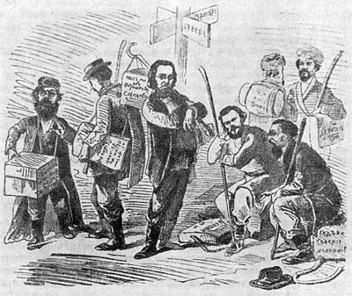
Движение народников
идеология, существовавшая в Российской империи в 1860—1910-х годах, позиционирующая себя на «сближении» интеллигенции с простым народом в поисках своих корней, своего места в государстве, стране и мире.

Slide 6
Основные идеи
Необходимость построения социалистического общества (общественная собственность, отсутствие классов и эксплуатации, равенство и социальная справедливость)
Свержение самодержавия
Необходимость поднять крестьян на борьбу

Slide 7
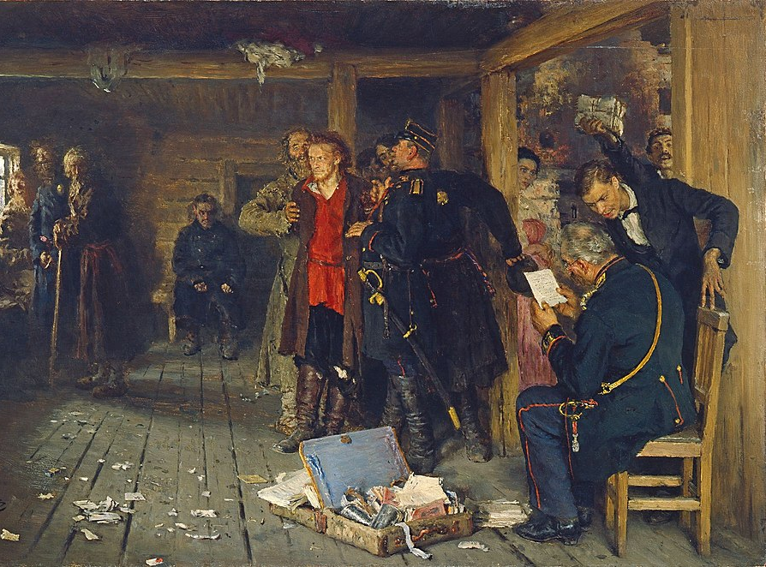
Хождение в народ
Движение 60-х – 70-х гг. студенческой молодёжи и революционеров-народников с целью «сближения» с народом, его просвещения и революционной агитации непосредственно среди крестьянских масс.

Slide 8
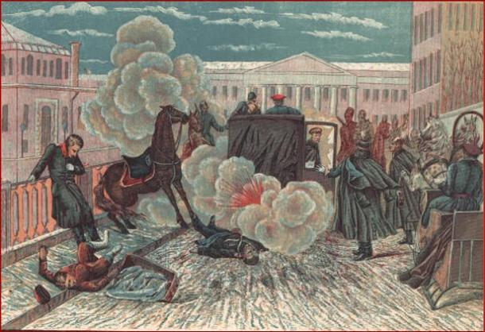
Народная воля
Организация народников, выступавшая за радикальные методы борьбы. Организовало ряд покушений на чиновников Российской империи. В 1881 г. участники организации совершили успешное покушение на Александра II

Slide 9
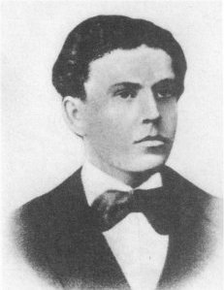
Игнатий Иоахимович Гриневицкий – убийца Александра II

Slide 10
2. Группа «Гомон»

Slide 11

«Гомон»
белорусская народническая петербургская группа в 1880-е годы, возникшая в студенческой среде

Slide 12
Основные положения
Создатели: Александр Марченко и Хаим Ратнер
Заявили о существовании белорусской нации и поставили вопрос о её государственно-национальной самостоятельности
Доказывали, что белорусы имеют свой язык, культуру, историю, территорию, быт
Белорусы – «живая народность, способную самостоятельно распоряжаться собой»
Будущую государственность Беларуси видели в союзе с социалистической Россией — страной равноправных и добровольно объединенных краев
Издавали нелегальную газету

Slide 13
3. Социал-демократическое движение в Беларуси

Slide 14
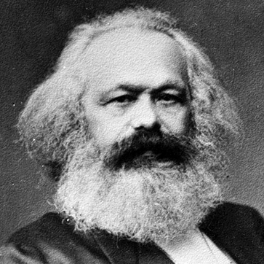
Марксизм в России
В 80-е гг. в Россию проникают идеи марксизма, основной которых стали борьба за ликвидацию капитализма, частной собственности, товарно-денежных отношений и построение социалистического общества

Slide 15
Основные положения марксизма
Капитализм себя изжил и необходимо переходить к социализму
Необходимо ликвидировать частную собственность и перейти к общественной
Рабочие – движущая силу общественного прогресса
Конечная цель – социалистическая революция и построение социалистического государства

Slide 16

Социал-демократия
политическая, социальная и экономическая философия и идеология в рамках социализма, выступающая на идеях марксизма и социализма

Slide 17

Основные идеи
Свержение самодержавия
Введение 8-ч рабочего дня
Наделение крестьян землей
Социальные и политические реформы
Установление диктатуры пролетариата

Slide 18
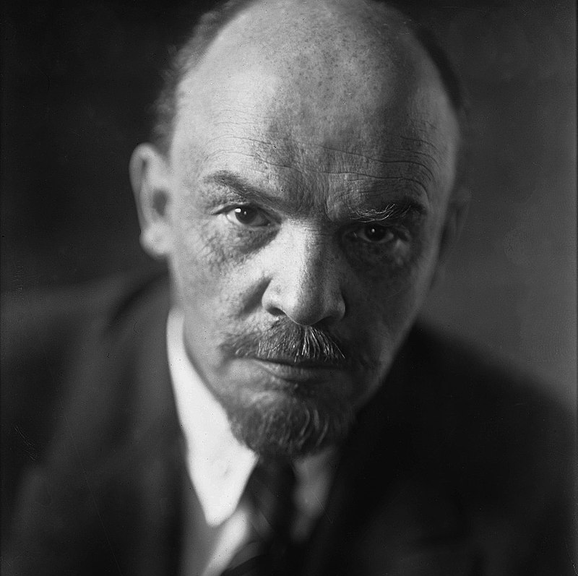
Владимир Ильич Ленин
российский революционер, крупный теоретик марксизма, советский политический и государственный деятель, создатель Российской социал-демократической рабочей партии (большевиков)

Slide 19
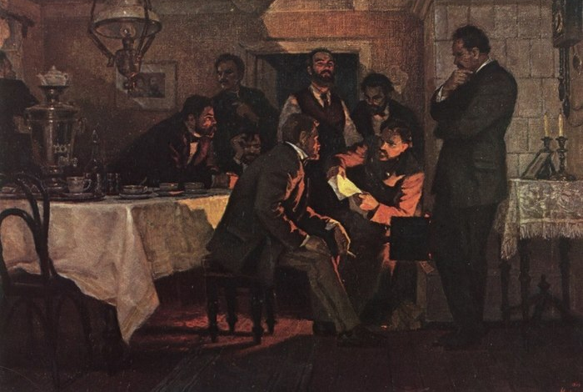
Март 1898 г. – создание Российской социал-демократической рабочей партии

Slide 20
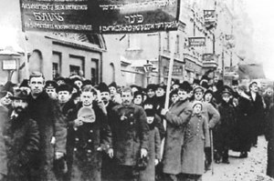
1897 г. - Всеобщий еврейский рабочий союз в Литве, Польше и России — Бунд

Slide 21

1902 г. – партия социалистов-революционеров

Slide 22
4. Белорусская социалистическая грамода

Slide 23
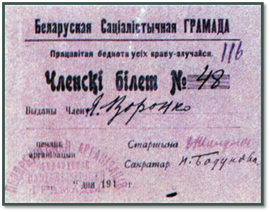
Белорусская социалистическая грамода
первая белорусская политическая партия, окончательно оформившаяся в 1903 г. Среди создателей и руководителей БСГ были братья Иван и Антон Луцкевичи, Алоиза Пашкевич (Тётка)

Slide 24
Программа БСГ:
Свержение самодержавия и уничтожение капиталистического строя
Передача земли из частной в общественную собственность
8-ч рабочий день, установление минимальной заработной платы, бесплатное медицинское обслуживание
равноправие людей независимо от пола, национальности, вероисповедания; всеобщее равное избирательное право с тайным голосованием; бесплатный суд; свобода слова, печати, собраний, обществ
широкое внутреннее самоуправление для Беларуси в составе Российской демократической республики

Slide 25
Контроль знаний

Slide 26
Домашнее задание

Slide 27

Тест, д/з, отметки, онлайн-урок

